Slide 1


Comissão Municipal de Proteção civil de setúbal
03 agosto 2018, Casa da Baía, Setúbal

Slide 2

Plano de Contingência Saúde Sazonal 2018
Plano Operacional Módulos Verão/Inverno

Slide 3
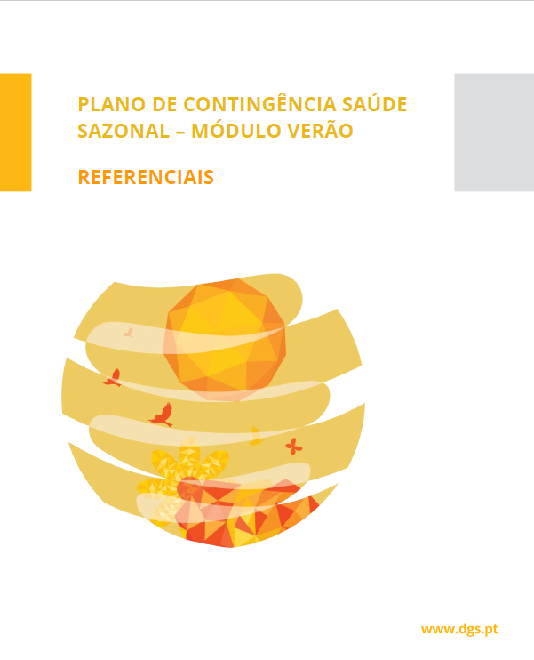
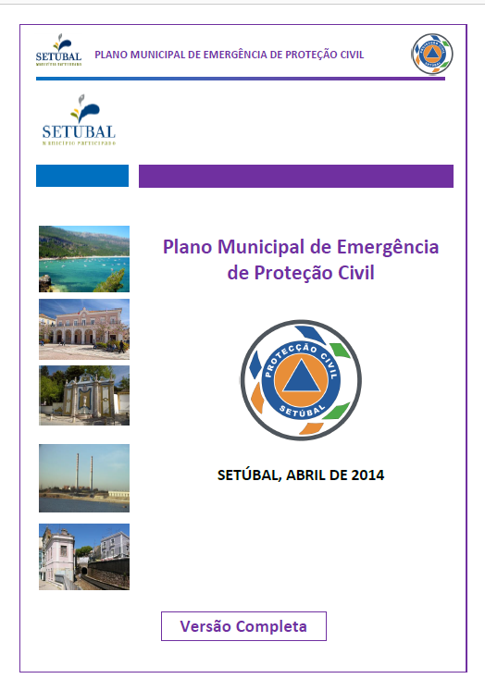
Planos

Slide 4
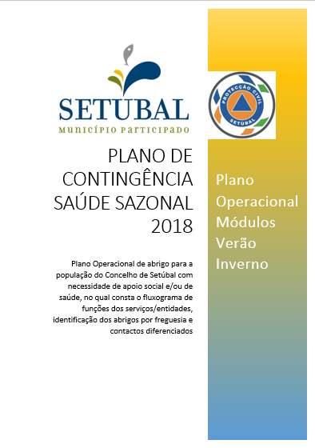
Planos

Slide 5
Fluxograma Operacional
Função
Entidades
Coordenação
CMS/SMPCB
Comissão Municipal de proteção Civil/Subcomissão de saúde
Identificação
de pessoas
ACES Arrábida, CMS/DISOC, Centro Distrital de Segurança Social de Setúbal, Centro Hospitalar de Setúbal, PSP, GNR, CPCJ.
Juntas de Freguesia
Abrigos
CMS/SMPCB/DISOC
Parceiros (CLAS)
Transporte
Alimentação
Apoio Social
Apoio Médico
CMS/DISOC/SMPCB
CMS/CBSS
Bombeiros Voluntários de Setúbal
Juntas de Freguesia
Parceiros (CLAS)
CMS/DISOC
Centro Distrital de Segurança Social de Setúbal
Parceiros (CLAS)
Centro Hospitalar de Setúbal
ACES Arrábida

Slide 6
Abrigos Permanentes com apoio de saúde e/ou apoio social
Locais/Entidades
Freguesia de Gâmbia, Ponte e Alto da Guerra
Freguesia de São Sebastião
Freguesia do Sado
União de Freguesias de Azeitão
União de Freguesias de Setúbal
APPACDM
Associação de solidariedade social da Freguesia de Gâmbia, Pontes e Alto da Guerra
Associação Batista Shalom – Voar Mais Alto
Centro Comunitário de Bocage
Cáritas Diocesana – Centro Nossa senhora da Paz (Bela Vista)
Sede da Junta de Freguesia do Sado
Sede do Rancho Folclórico das Praias do Sado
AURPIA
Santa Casa da Misericórdia de Azeitão
Santa Casa da Misericórdia de Setúbal - CATI

Slide 7

Contactos Diferenciados
Serviços/Entidades

Slide 8
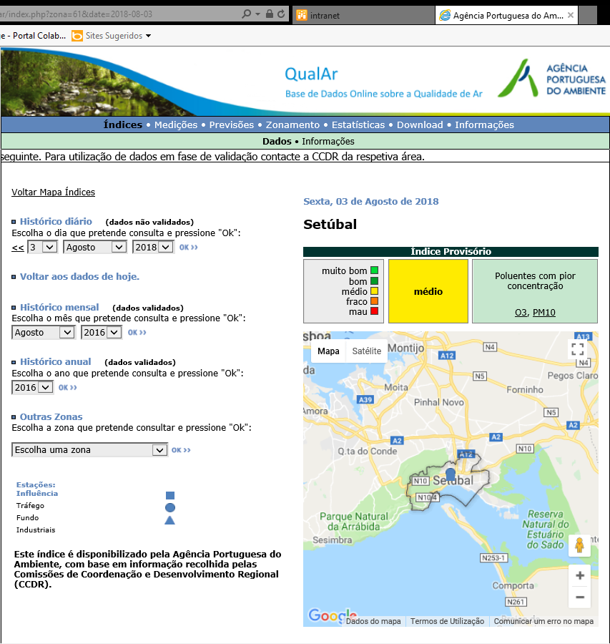
Qualidade do ar (03 agosto 2018)

Slide 9
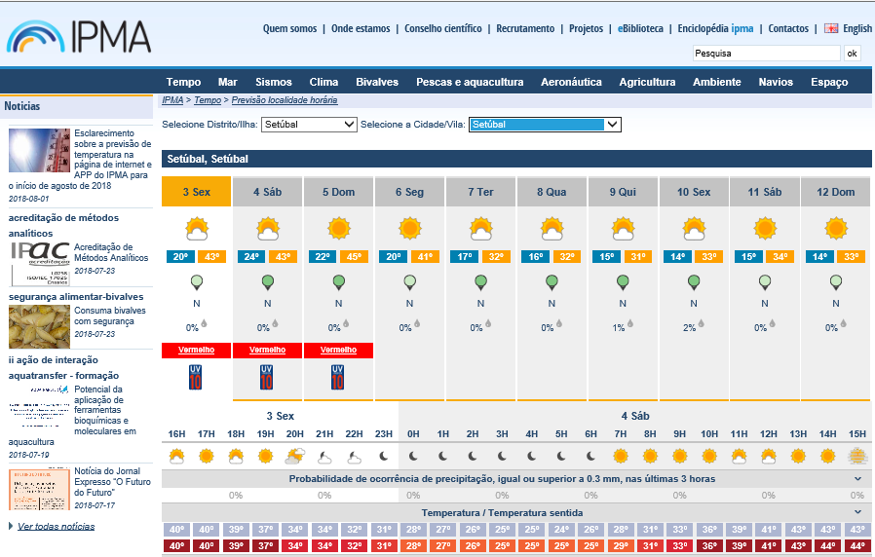
Previsão meteorológica

Slide 10
Questões?

